Slide 2
黄金比例

Slide 3
自小对宇宙的惊叹

Slide 4
真理的寻找

Slide 5
真理的寻找

Slide 6
数学的奇妙

Slide 10
Irrational Numbers 无理数

Slide 13
Irrational Numbers 无理数

Slide 14
Buffon’s Needle (1707-1788)

Slide 15
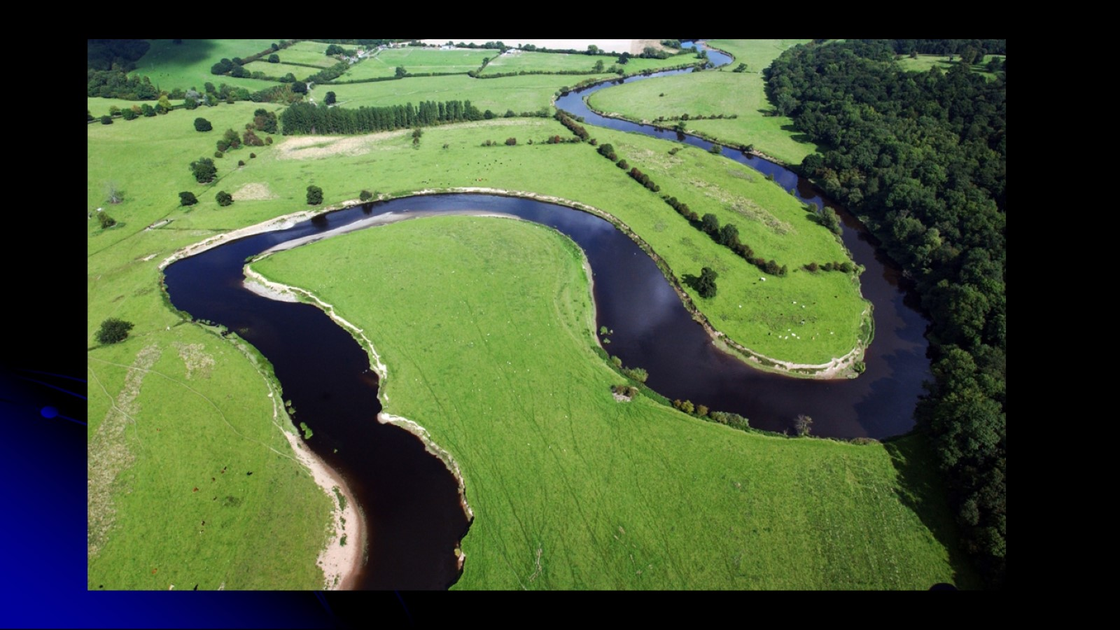

Slide 18
黄金比例 (Golden Ratio)

Slide 20
几何关系

Slide 22
几何关系

Slide 23
对数曲线 Logarithmic Curve

Slide 24
黄金比例

Slide 26
Leonardo Fibonacci (1170-1250)

Slide 27
德国 Wittenberg 学生营会

Slide 28
斐波那契数列

Slide 29
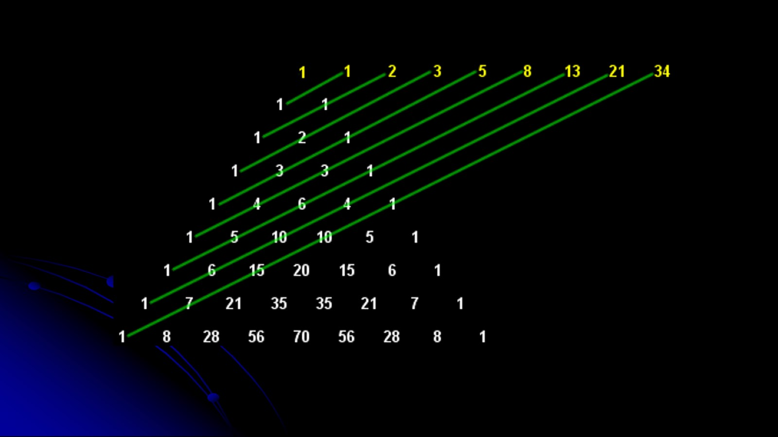

Slide 30
几何关系

Slide 31
雏菊 Daisy

Slide 32
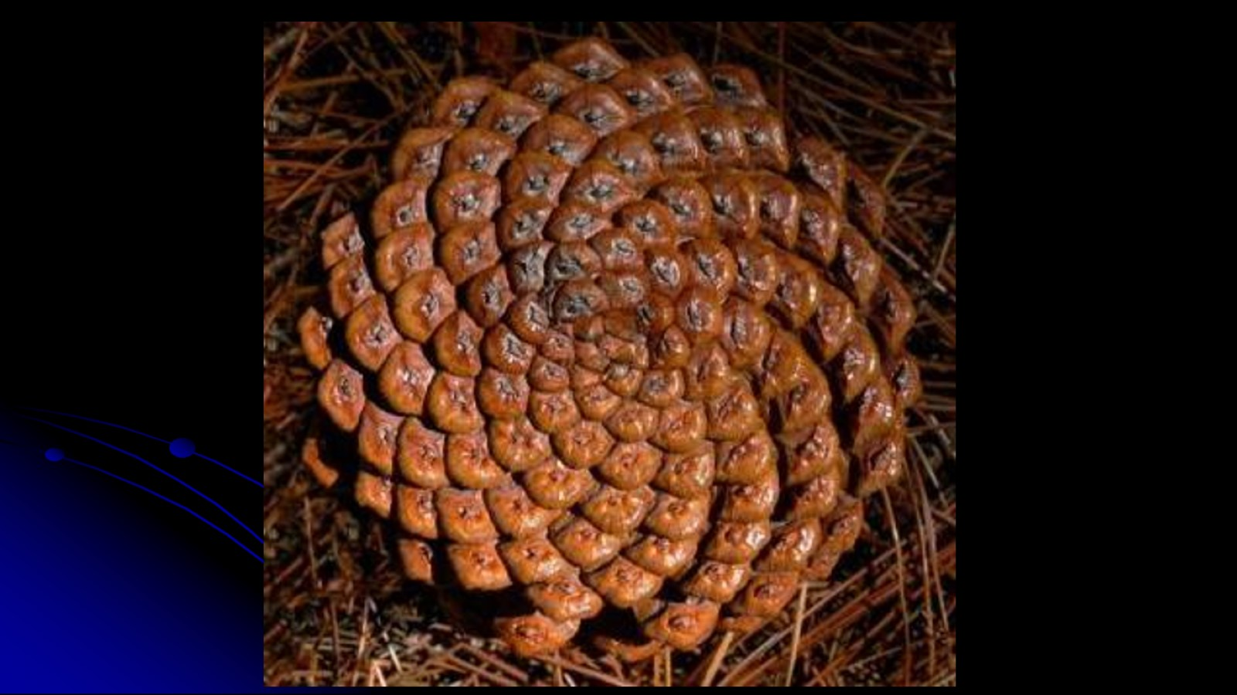

Slide 33
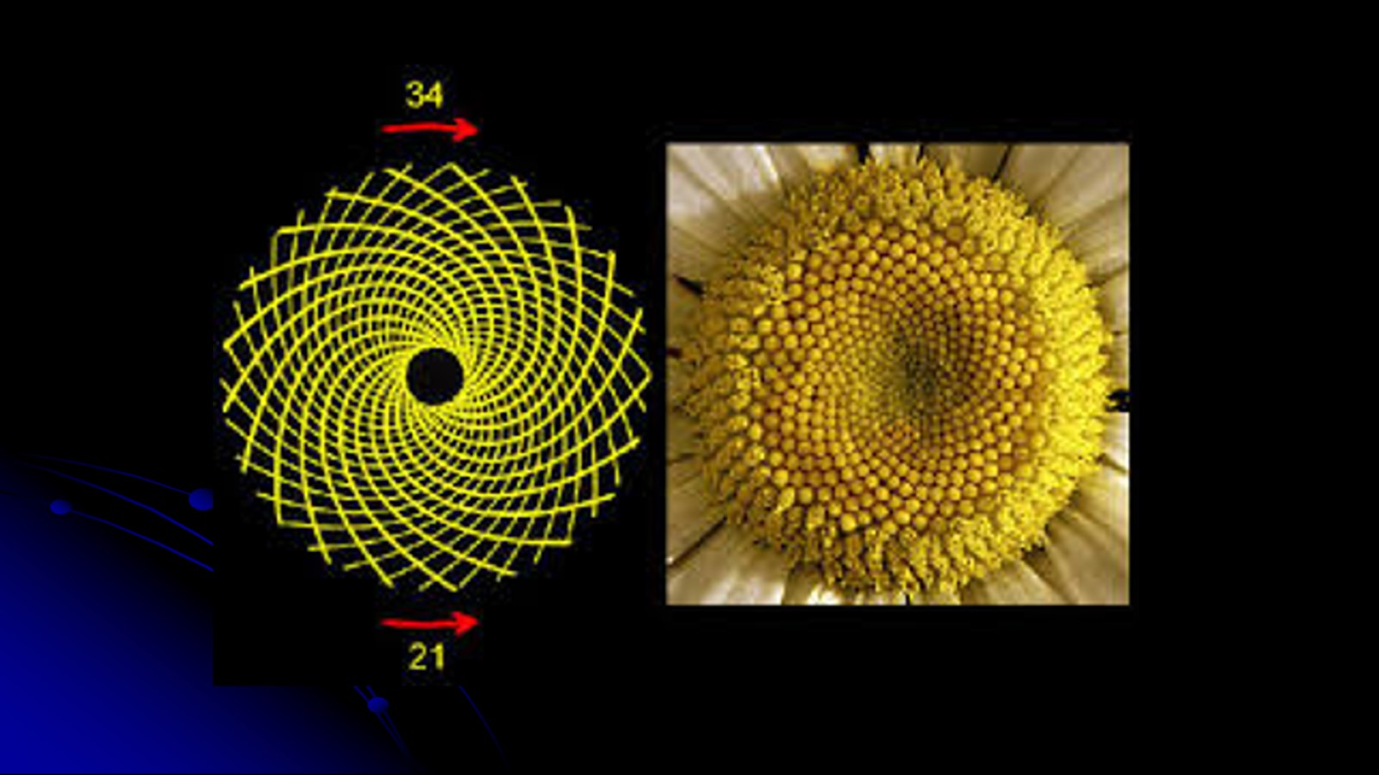

Slide 37
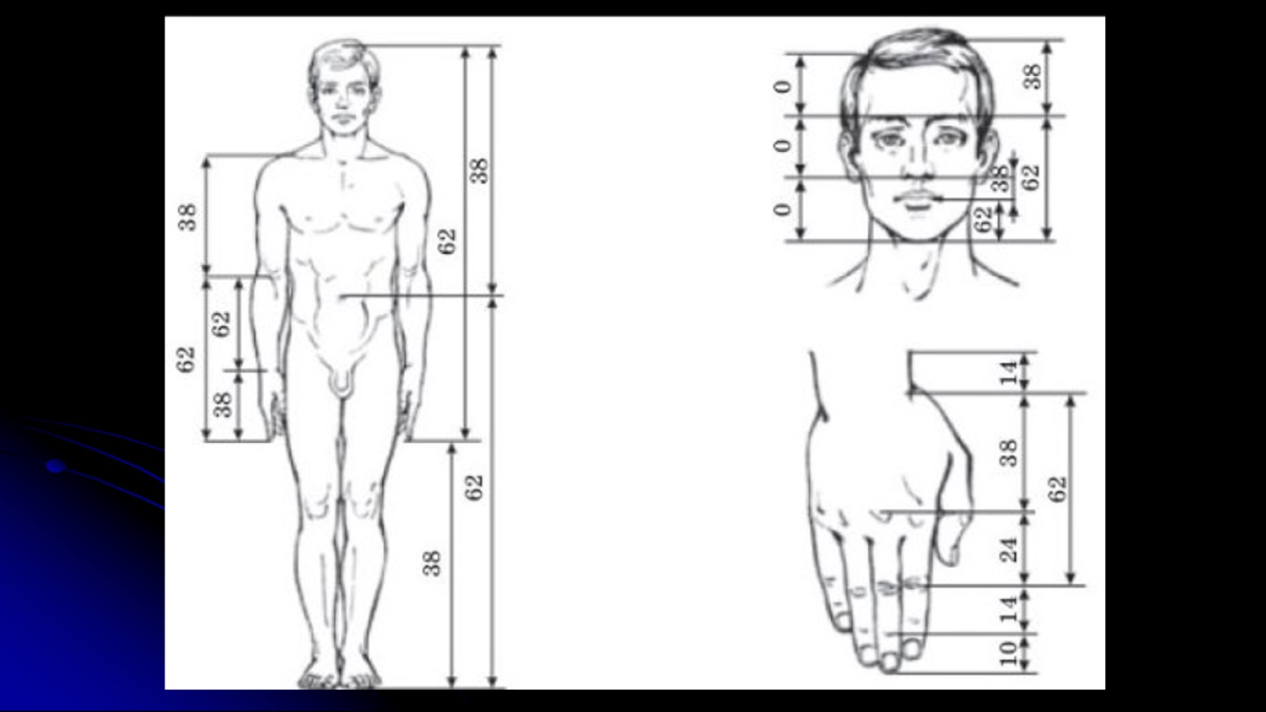

Slide 39
黄金比例与斐波那契数列

Slide 40
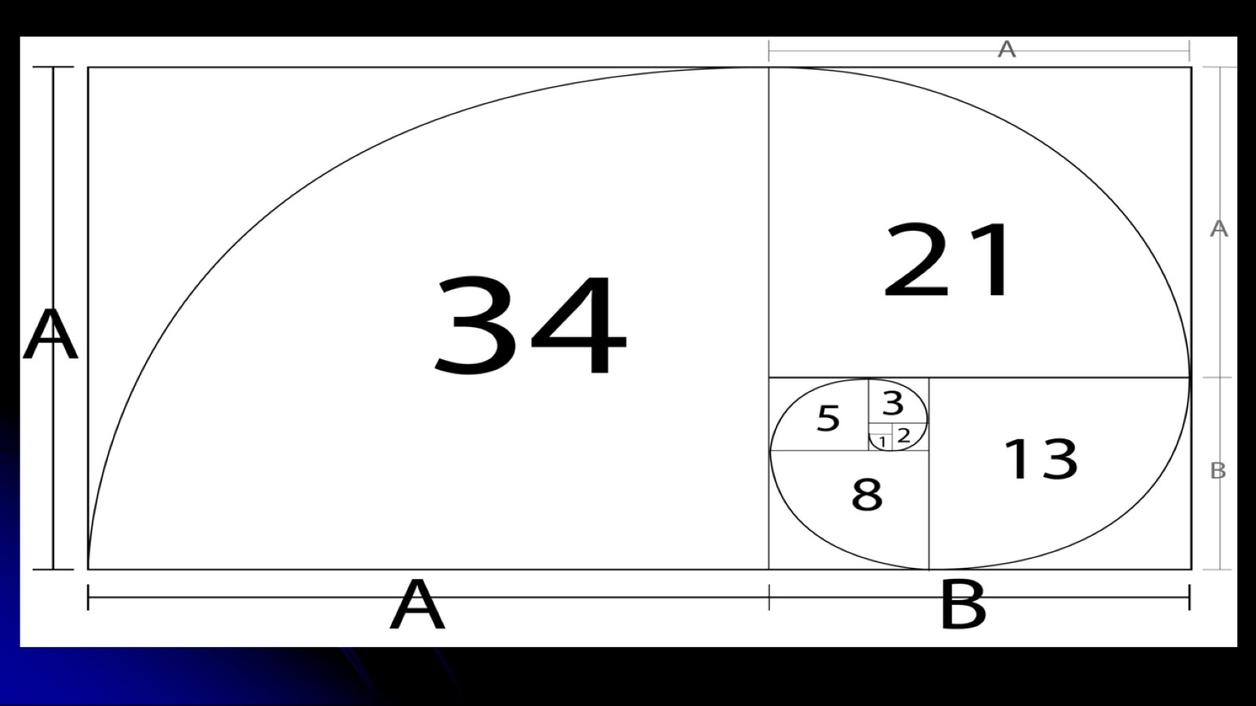

Slide 41
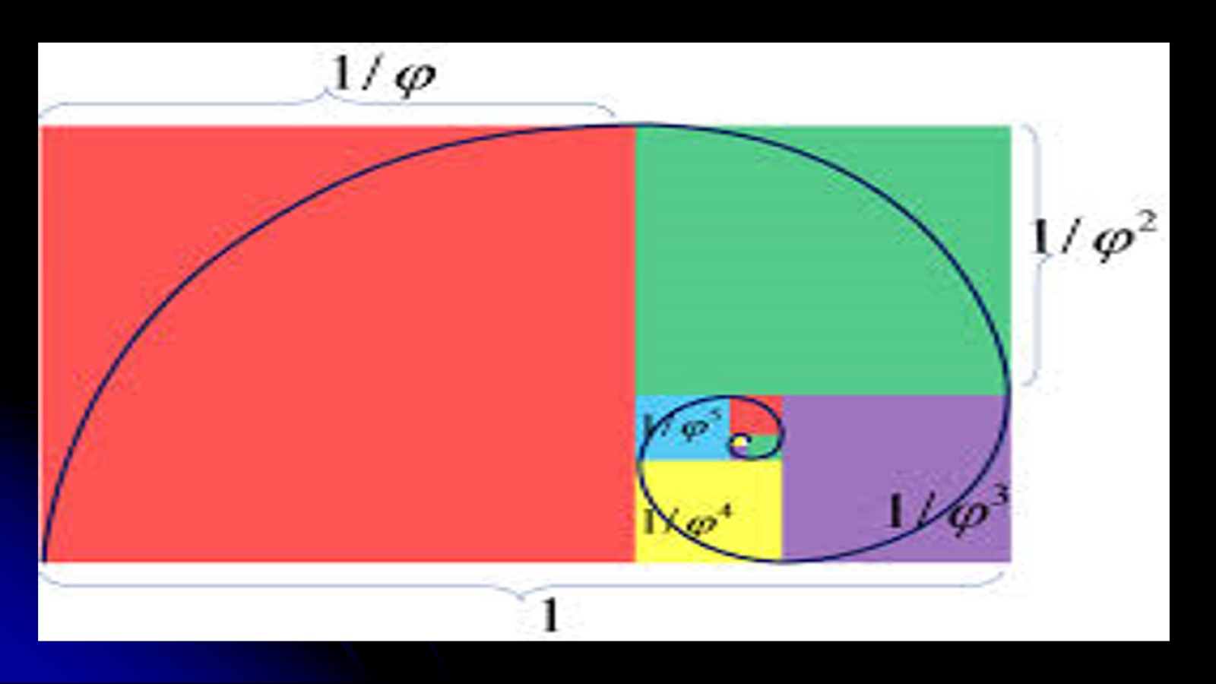

Slide 43
对数曲线 Logarithmic Curve

Slide 46
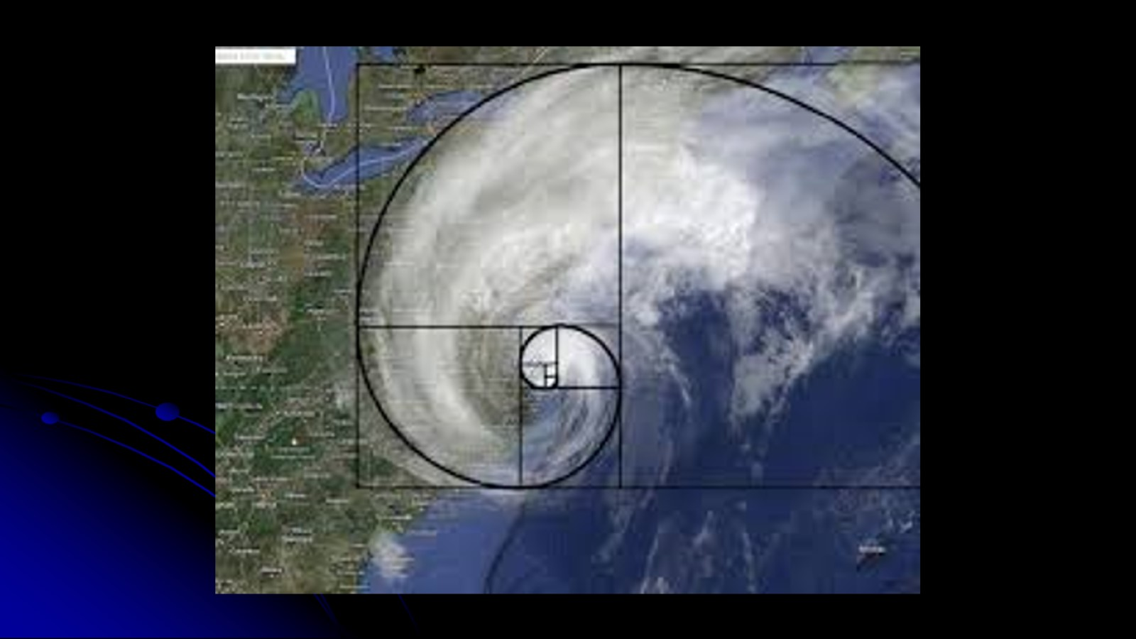

Slide 47
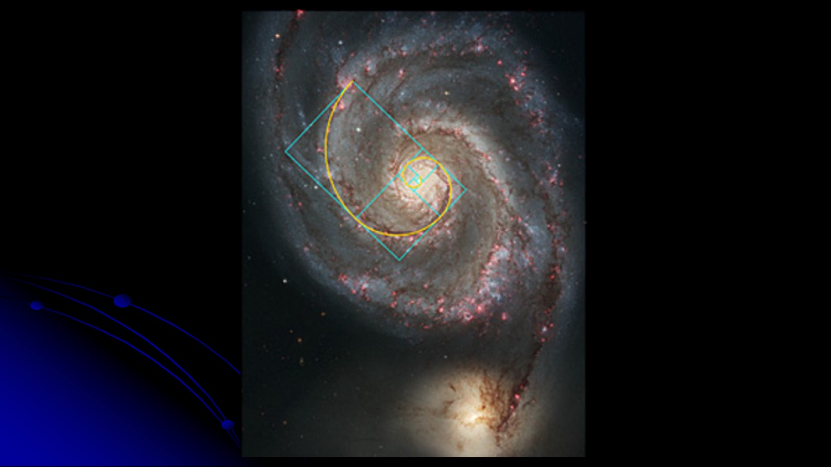

Slide 52
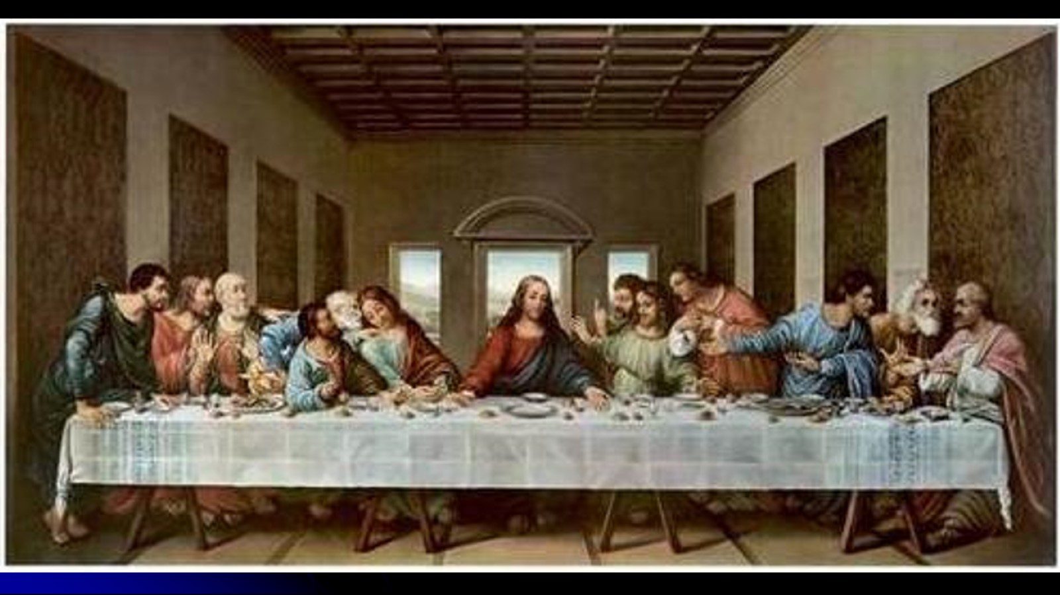

Slide 53
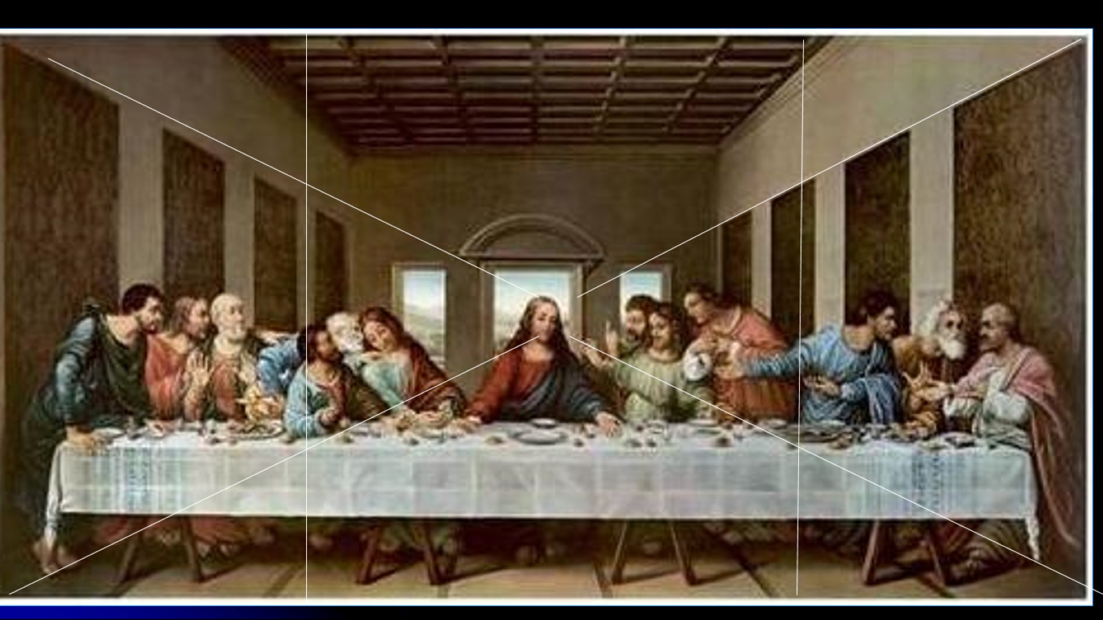

Slide 55
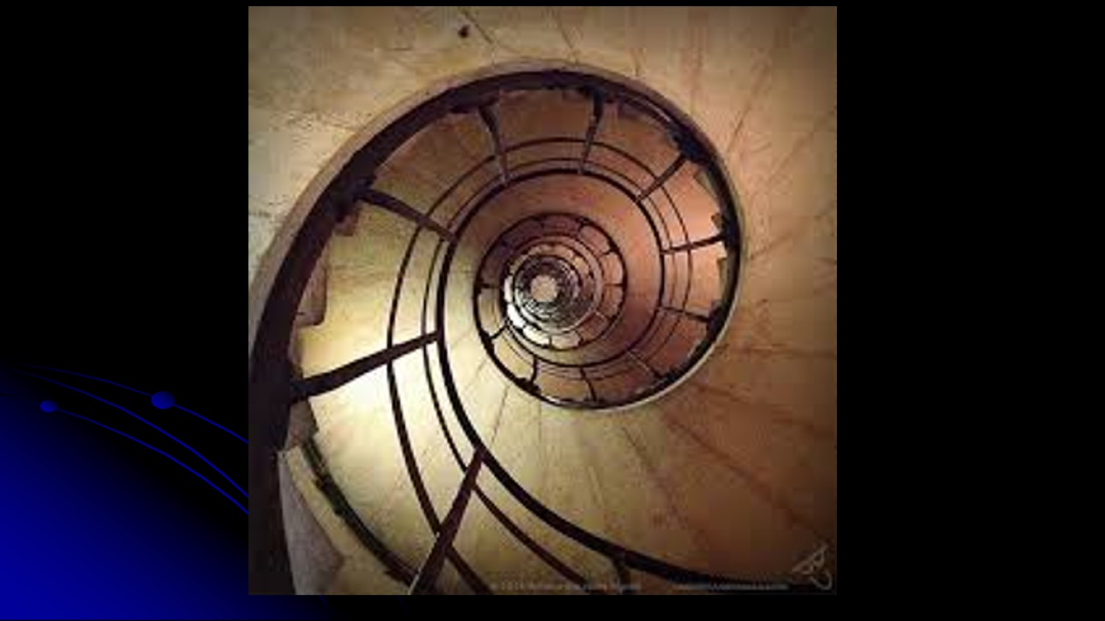

Slide 58
几种看法

Slide 59
诗 19:1-4

Slide 60
有位格的神

Slide 61
约 1:1-5,11-14

Slide 63
对黄金比例的反思

